Slide 1
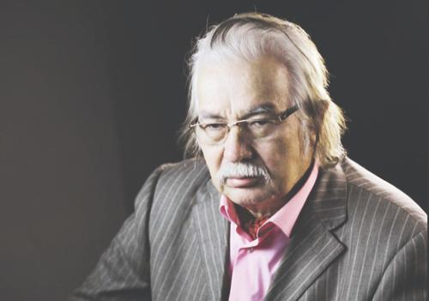
Аманжол Найманбайұлы
Қазақстан Републикасының Мәдинет қайраткері,
Этнодизайн саласының негізін салушы,
Профессор

Slide 2
Өмірдерек
АМАНЖОЛ НАЙМАНБАЙҰЛЫ
1948 ж. туылған
Мамандығы сәулетші-дизайнер.
Құрметті профессор. Мәдениет қайраткері.
ҚР Дизайнерлер Одағының вице-президенті 1987-2003 ж.ж.
ҚР Дизайнерлер Одағы Алматы филиалының төрағасы 1991-2003 ж.ж.
«Этнодизайн Қазақ 2030» мекемесінің басшысы.
Аманжол Найманбайұлы Қазақстан Дизайнерлер Одағы құрылған күннен бастап этнодизайн секциясын басқарып келеді. Этнодизай секциясының негізгі шығармашылық мақсаты дизайн саласында қазақ халқының салт-дәстүрі мен әдет-ғұрыпын насихаттау, оның өрлеуі мен дамуына даңғыл жол ашу. Сонымен қатар әлемнің АҚШ, Франция, Түркия, Ресей және тағы да басқа көптеген елдерінде халқымыздың ұлттық киіз үйін жасау – жиһаздармен көрсетуге көрме ұйымдастыру жұмыстарына мұрындық болды.
1991 жылдан Қазақстан Дизайнерлер Одағы Алматы филиалының басшысы.
Аманжол Найманбайұлы дизайн өнері саласында ширек ғасырдан астам шығармашылық еңбек етіп келеді. Алматы көркем өнер училищесін бітіргеннен кейін, 1974-1981 жылдар аралығында «Казторгреклама» көркем-өндірістік конбинатында еңбек етті. Сол жылдары 20-дан астам астана және республика қалаларының мемлекеттік және қоғамдық ғимараттардың интерьерлері мен экстерьерлерінің жобасын жасады. 1976 жылы Бүкілодақтық Лениншіл Комсомол Жастар Одағының лауереаты аталды. Бірнеше халықаралық және республикалық байқаулардың жеңімпазы. 1981-1991 жылдары Қазақстан Республикасы Мәдениет Министірлігінің «Казмузейрестоврация» өндірісінде бас суретші қызметін атқарды.
Аманжол Найманбайұлы өзінің ұзақ жылдық шығармашылық қызметі жолында бірнеше жобалардың, республика музейлерінің экспозициясын жобалау мен оларды қайта жабдықтаудың авторы.

Slide 3
Олардың біразы: Қожа Ахмет Яссауи мавзолейінің кешенді реэкспозициясы; Шәуілдір селосындағы «Отырар» археологиялық-этнографиялық музейінің экспозициясы; Алматы қаласындағ опера және балет театры музейінің экспозициясы; ҚР Композиторлар Одағы музыка мәдениеті музейінің экспозициясы; Музыкалық аспаптар музейінің экспозициясы; Қазақстан денсаулық сақтау және халық медицинасы тарихы музейінің экспозициясы; Әл-Фараби атындағы Қазақ Ұлттық университеті музейінің экспозициясы; Шығыс Қазақстан облысы, Өскемен қаласындағы этнографиялық музейінің экспозициясы; Қорқыт Ата атындағы Қызылорда мемлекетті университеті музейінің экспозициясы; Астана қаласында Президент Резиденциясындағы көрме экспозициясы; Қарасай ауданы, Қаскелең қаласындағы тарихи-өлкетану музейінің экспозициясы; Қорқыт Ата кешені музейінің дизайндік шешімі; Түркістан қаласындағы тарихи музейдің экспозициясын жобалау; Шымкент қаласындағы Саяси қуғын-сүргін құрбандарына арналған музейдің сәулеті мен дизайнінің кешенді шешімін жасау; Арыстан Баб кешені «Отырар кітапханасы» музейінің экспозициясы; Маңғыстау облысындағы «Мыңкісі» мемориалдық кешені; Жаңаөзен қаласындағы Неке Сарайы және қалалық тарихи-өлкетану музейінің сәулеттік-дизайндік жобасы; Атырау облысы Исатай-Махамбет музейінің экспозициясы; Оңтүстік Қазақстан облыстық тарихи-өлкетану музейінің экспозициясы; Шымкент қаласындағы Д.А. Қонаев атындағы музей; Түркістан қаласындағы Н.Төреқұлов музейі; ОҚО Созақ ауданындағы Қазақ Хандығының негізін салушы Керей мен Жәнібек монументі. Ақтау қаласындағы Ш.Е. Есенов атындағы Ақтау Мемлекеттік университеті музейінің экспозициясы; ОҚО Арыс қаласындағы «Мұңлық-Зарлық» ескерткішінің архитектуралық жобасы; Қазақ Бас сәулет және құрылыс академиясы музейі; Алматы қаласындағы «Казпочта» музейі; Алматы облысы, Ақши ауылы «Белағаш Ата» мемориалдық кешені; Алматы қаласындағы Қазақ-Америка Университетінің музейі; ОҚО, Түркістан қаласындағы тарихи-ғылыми этнографиялық орталық экспозициясы; ОҚО, Отырар қаласындағы «Руханият Әл-Фараби» музейінің экспозициясы; Шымкент қаласындағы «Хакім Абай» музейінің экспозициясы; Алматы қаласындағы Алматы Мемлекетті Университетіндегі Абайтану музейінің экспозициясы; Қостанай қаласы Ы.Алтынсарин музейінің экспозициясы; Алматы қаласы Ә.Қастеев атындағы өнер музейі экспозициясы; Шымкент қаласы ОҚО Әулиелі нысандарының макеттерінің кешенді орындалуы; Шымкент қаласындағы Салт-дәстүр орталығының экспозициясы; Оңтүстік Қазақстан облысы Облыстық

Slide 4
Шолаққорғандағы Керей мен Жәнібек монументі Дезайны Аманжол Найманбай

Slide 5
Қожа Ахмет Яссауи мовзолейінің кешенді резкпозициясы

Slide 6
Қорқыт ата кешені музейінің дизайндік шешімі

Slide 7
Шымкент қаласындағы Саяси қуғын-сүргін құрбандарына арналған музейдің сәулеті мен дизайн кешені

Slide 8
Атырау облысындағы Исатай-Махамбет музейінің экспозициясы

Slide 9
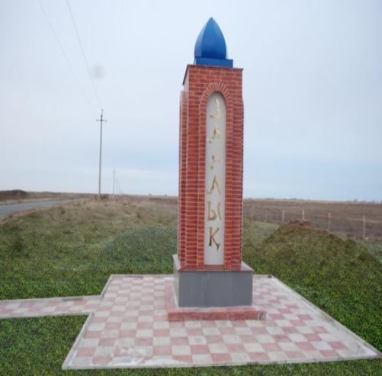
Арыс қаласындағы «Мұңлық-Зарлық» ескерткішінің архетиктуралық жобасы

Slide 10
Оңтүстік Қазақстан облыстық тарихи-өлкетану музейінің экспозициясы

Slide 11
Шығыс Қазақстан облыстық этнографиялық музейінің экспозициясы

Slide 12
Шымкент қаласындағы «Хакім Абай» музейінің экспозициясы

Slide 13
Шымкент қаласындағы Д.А.Қонаев атындағы музей

Slide 14
Түркістан қаласындағы Н.Тореқұлов музейі

Slide 15
Түркістан қаласындағы тарихи музейдің экспозициясын жасау

Slide 16
Музыкалық аспатар музейінің экспозициясы

Slide 17
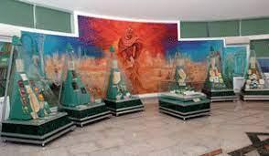
Әл-Фраби атындағы Қазақ Ұлттық университеті музейінің экспозициясы

Slide 18
Қаскелең қаласындағы тарихи-өлкетану музейінің экспозициясы

Slide 19
Отырар қаласындағы «Руханият Әл-Фараби» музейінің экспозициясы

Slide 20
Қостанай қаласы Ы.Алтынсарин музейінің экспозициясы

Slide 21
Алматы қаласы Ә.Қастеев атындағы өнер музейі экспозициясы

Slide 22
Шымкент қаласындағы Салт-дәстүр орталығының экспозициясы

Slide 23
Аманжол Найманбайұлы ақын Исрайыл Сапарбаевпен бірге

Slide 24
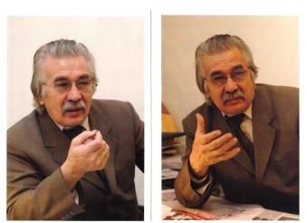
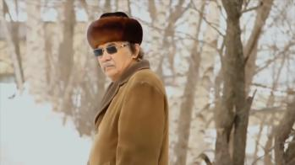
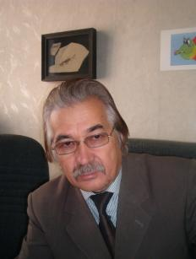
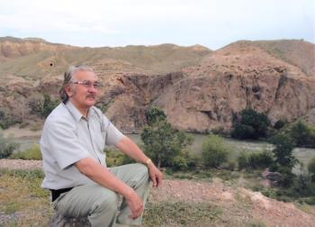
Аманжол Найманбайұлы

Slide 25
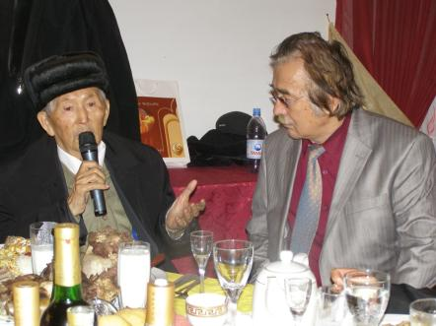
Аманжол Найманбайұлы Әмен Қайдаровпен
Аманжол Найманбайұлы ғалым Мекемтас Мырзахметовпен

Slide 26
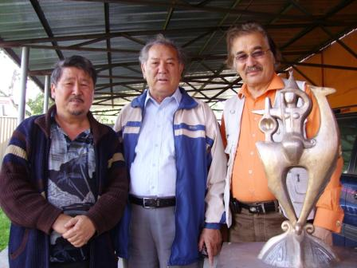
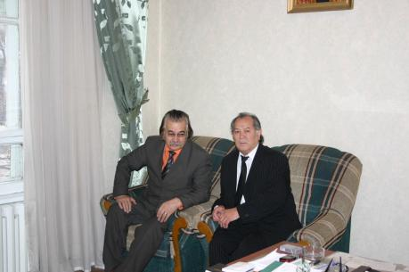
Аманжол Найманбайұлы жазушы Дулат Исабековпен бірге
Аманжол Найманбайұлы жазушы Дулат Исабеков, мүсінші Тілеуберді Бинашевпен

Slide 27
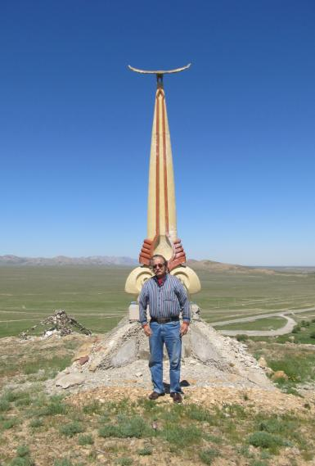
Аманжол Найманбайұлы ағалар Сағынтай Мұсабеков, Сержан Әлтековпен Баба Түкті Шашты Әзиз кесенің жанында
Аманжол Найманбайұлы Туған жер төрінде

Slide 28
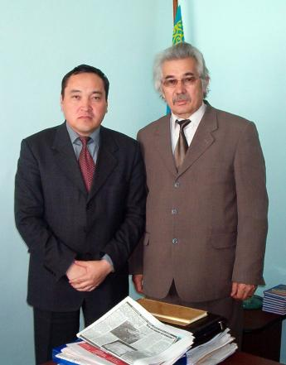
Аманжол Найманбайұлы Дархан Мыңбаймен бірге
Аманжол Найманбайұлы мемлекеттік хатшы Қырымбек Көшербаевпен

Slide 29
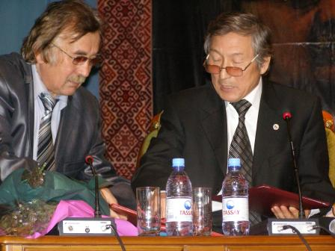
Аманжол Найманбайұлы ғалым Құлбек Ергөбекпен бірге
Аманжол Найманбайұлы КСРО халық әртісі
Асанәлі Әшімовпен бірге

Slide 30
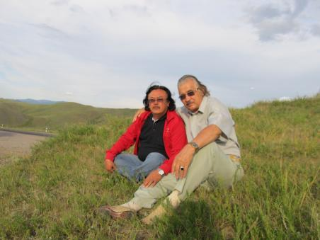
Аманжол Найманбайұлы күйші Сәкен Тұрысбековпен Туған жер аясында
Аманжол Найманбайұлы Шота – Аман Уалихановпен бірге

